Slide 1
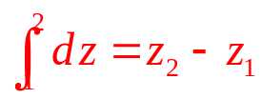
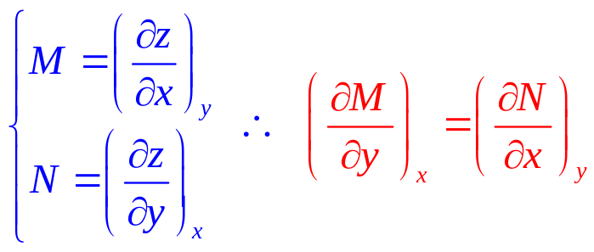
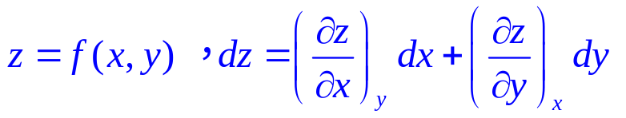
6-4 热力学一般关系式
作用： 1. 根据实验数据导出状态方程式。
2. 根据易测量量(基本状态参数)导出其他热力学参数。
1. 数学基础
(1) 数学特征 积分与路径无关
(2) 全微分条件

Slide 2
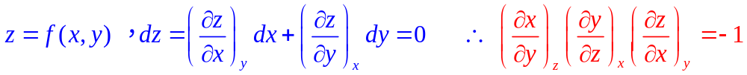
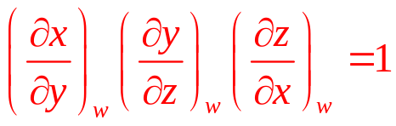
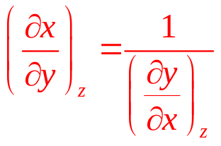
6-4 热力学一般关系式
1. 数学基础
(3) 循环关系
(4) 链式关系
设四个状态参数x，y，z，w中有两个是独立的
(5) 倒数关系

Slide 3
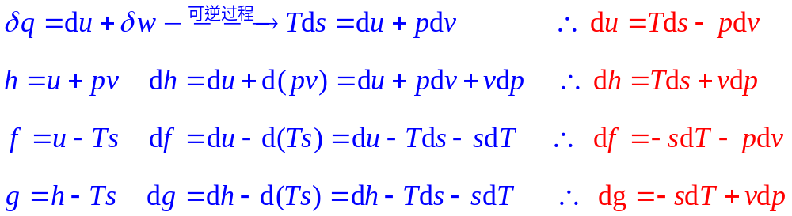
6-4 热力学一般关系式
2. 热力学普遍关系式
根据热力学第一、第二定律：
热力学普遍关系式
f：自由能、亥姆霍兹能。 f 的变化＝可逆等温过程的膨胀功，或者说，f 是 可逆等温条件下内能中能转变为功的那部分。
g：自由焓、吉布斯焓。 g 的变化＝可逆等温过程技术功，或者说，g 是可逆等温条件下焓中能转变为功的那部分。

Slide 4
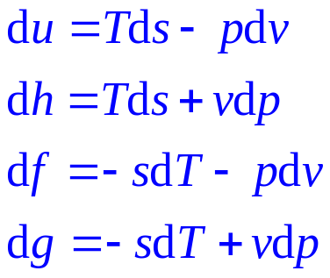
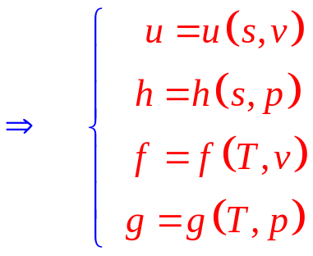

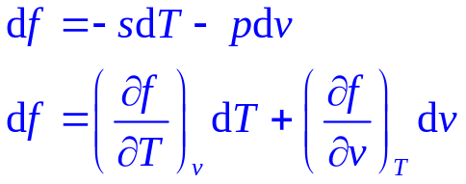
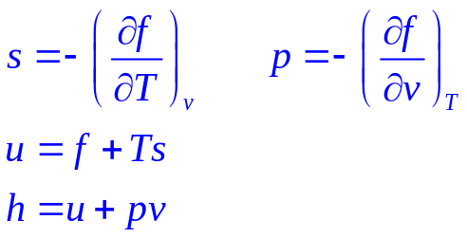
6-4 热力学一般关系式
3. 特征函数
在独立状态参数选定之后，能够导出其他热力学函数的热力学函数。
例如：简单可压缩系，由热力学普遍关系式可得：
证明：以自由能函数为例
特征函数
状态方程
意义：找到了热力学函数中的关键所在。
缺点：u、h、f、g均未不可测量量。
Helmholtz方程

Slide 5
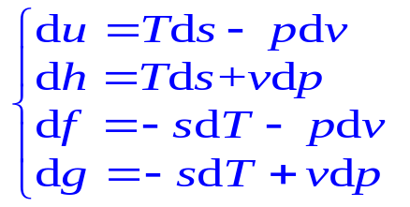
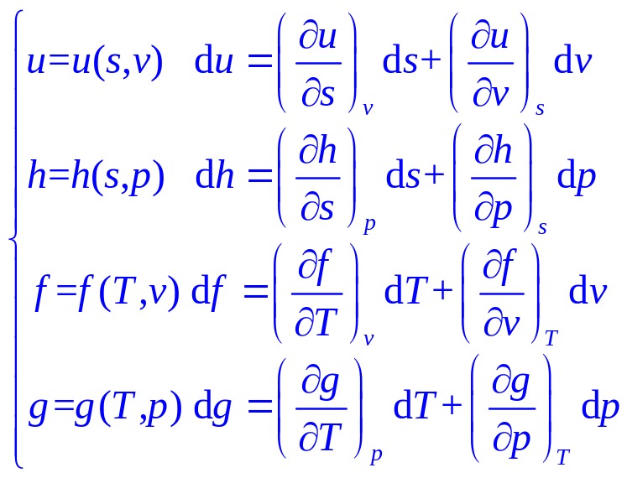
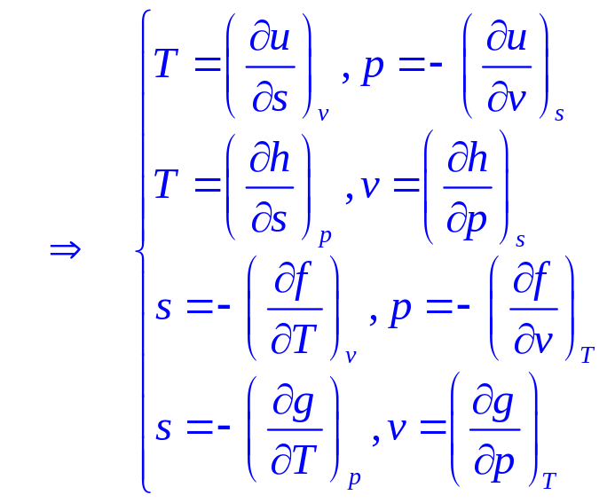
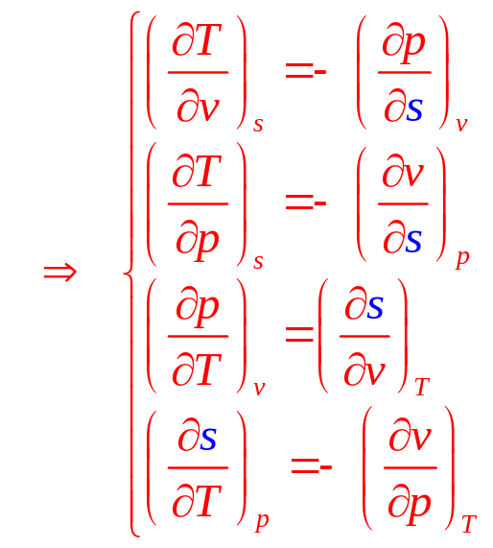
6-4 热力学一般关系式
4. 麦克斯韦函数
八个偏导数
Maxwell关系式
意义：由可测量量求出不可测量量。

Slide 6
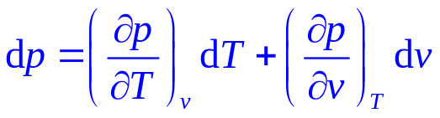
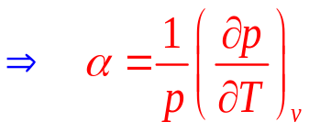
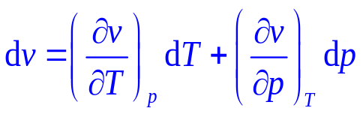
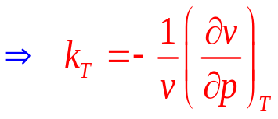
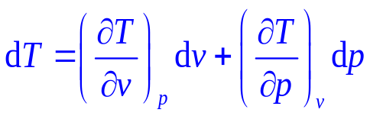
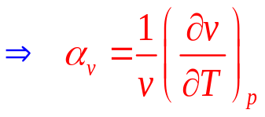
6-4 热力学一般关系式
5. 热系数
设状态方程为 f (p, v, T) = 0 , 化成显函数形式有：
p = p (v, T) 或 v = v (p, T) 或 T = T (p, v)
定容压力温度系数
定容时，压力随温度的相对变化率
定温压缩系数
定温时，比体积随压力的相对变化率
定压膨胀系数
定压时，比体积随温度的相对变化率
六个偏导数中，有三个是独立的，另外三个分别是它们各自的倒数，都有明确的物理意义。
热系数可由实验测定，并由测量结果，可反推出状态方程。

